Slide 1
Digitální dozimetr
PMP 2024/2025 Kautský Ondřej 3.EA

Slide 2
Úvod
Výběr projektu: Jako svůj projekt jsem si vybral digitální dozimetr, který slouží k detekci ionizujícího záření. Hlavním senzorem je Geigerova-Müllerova trubice, která reaguje na radioaktivní částice. Celý systém je však řízen vývojovou deskou Arduino. Tento projekt jsem si vybral, protože mě zajímala radiace a její měření.
Mezi hlavní funkce patří: Vizuální indikace detekovaného záření – pomocí LED Akustická signalizace – zvukový výstup přes buzzer Srozumitelnější data – přepočet impulzů na µSv/h a zobrazení na displeji

Slide 3
Cíle projektu
Elektrická část – Vyvinout efektivní a funkční PCB, přičemž jsem vycházel z existujícího návrhu a přizpůsobil ho potřebám projektu tím, že jsem odstranil nepotřebné části a jiné zase upravil.
Mechanická část – Navrhnout kompaktní, ale robustní kryt, který bude minimálně ovlivňovat měření.
Programová část – Vytvořit program pro zobrazování vypočtených dat na displeji v zásadě na trubce. Rád bych zde přidal funkci, kde lze typ GM trubky vybrat.

Slide 4
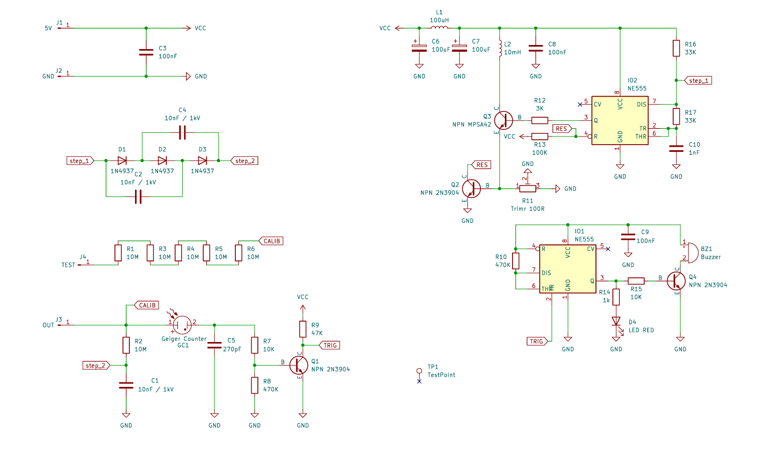
Schéma obvodu

Slide 5
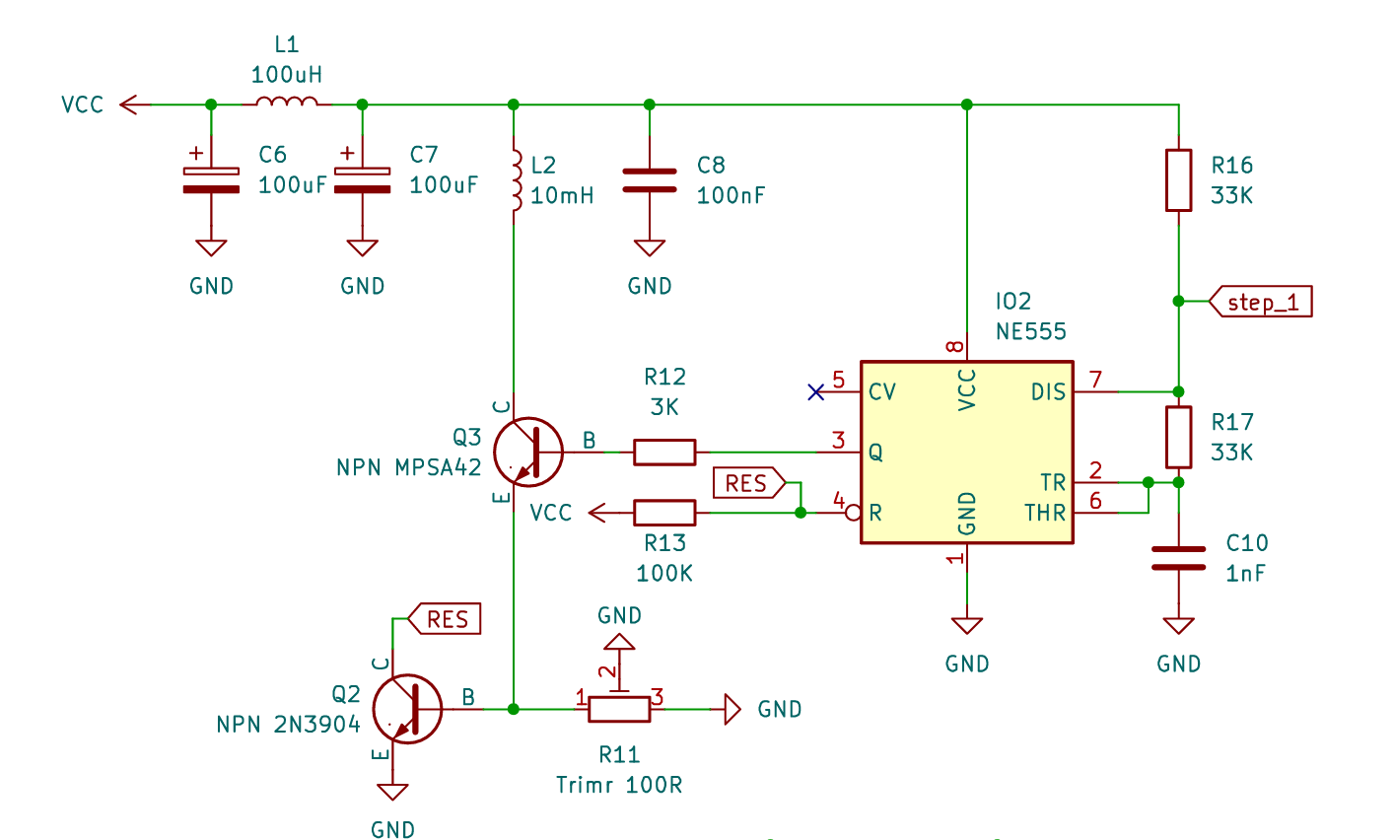
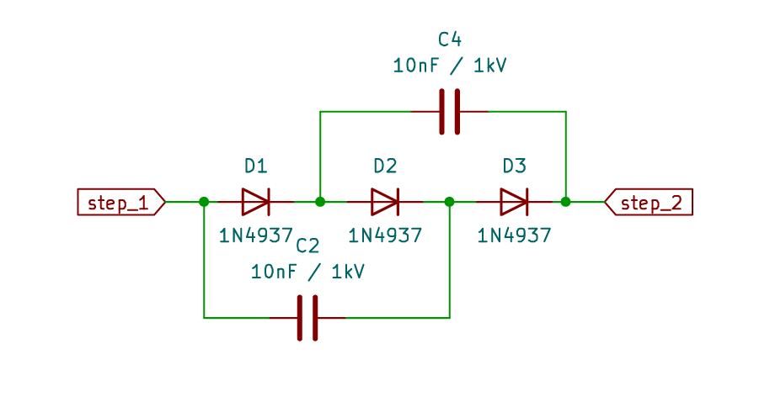
Napěťová část (5V -> +-380V)

Slide 6
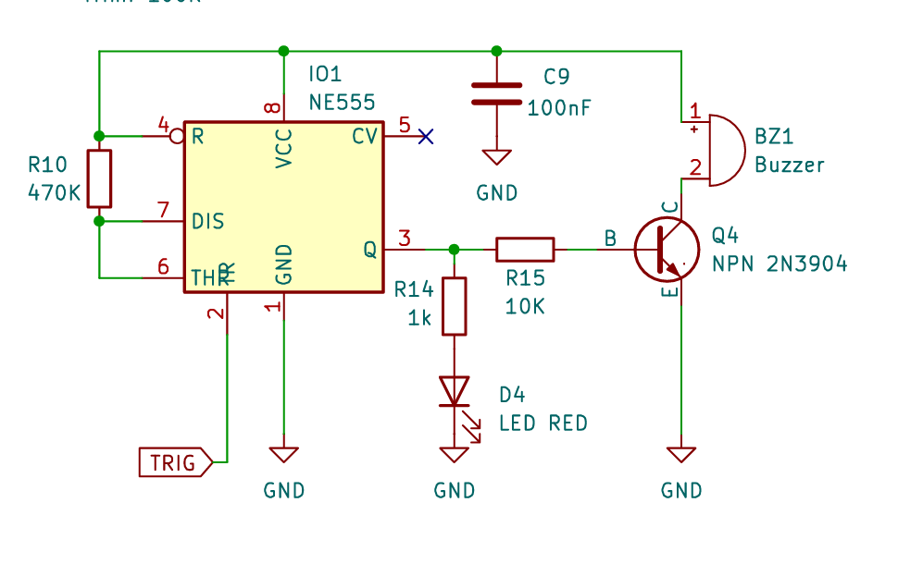
Část s vizuální a akustickou signalizací

Slide 7
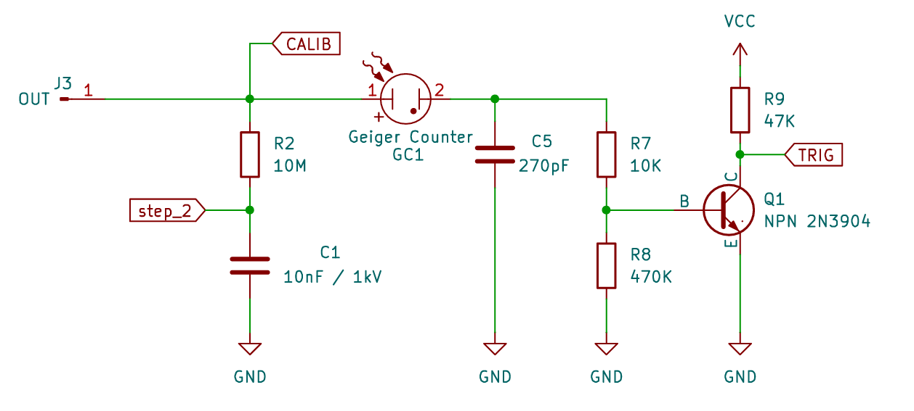
Část s GM trubicí

Slide 8
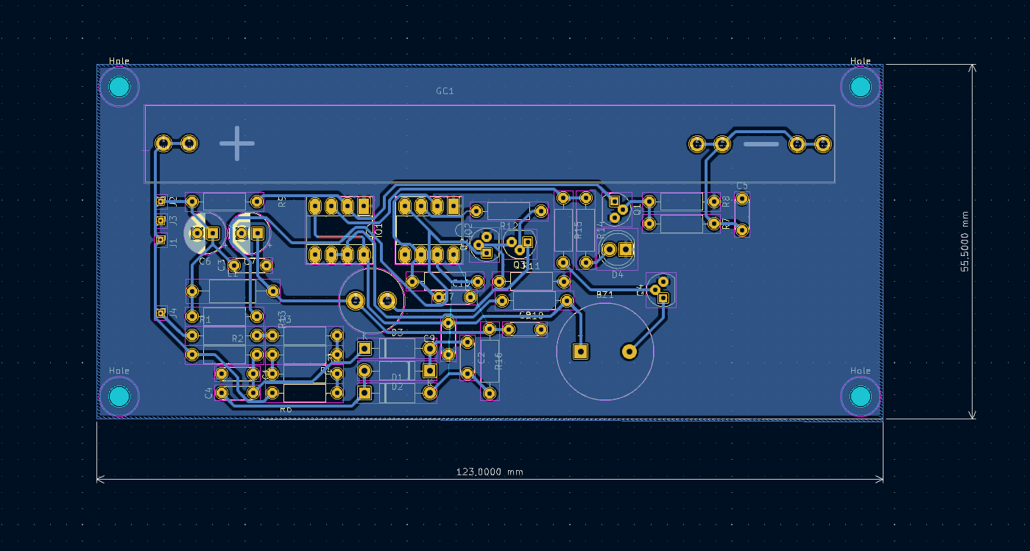
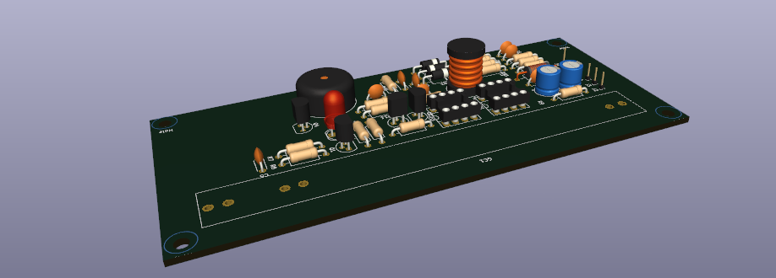
PCB v1 (návrh)
- Úzké cesty - Špatné rozvržení - Relativně velké

Slide 9
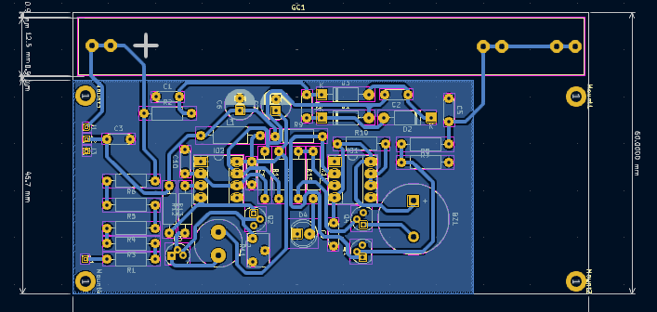
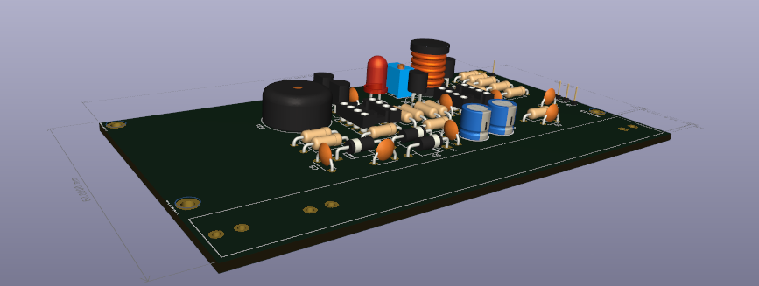
PCB v2 (první fyzické)
- Cesty 0,7mm - Kompaktnější rozměry - Velké nevyužité místo

Slide 10
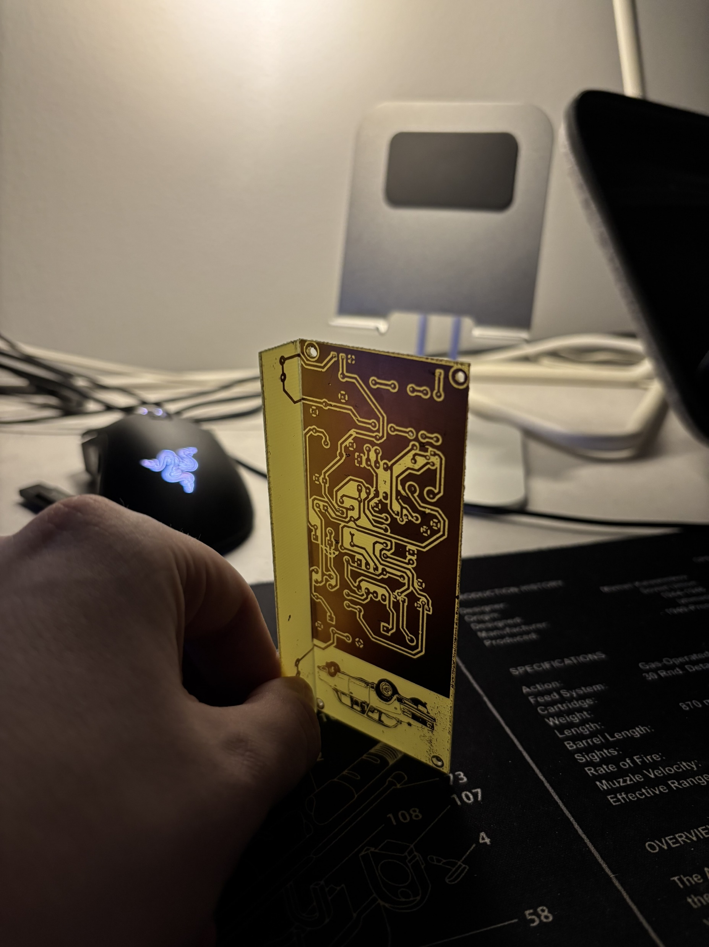
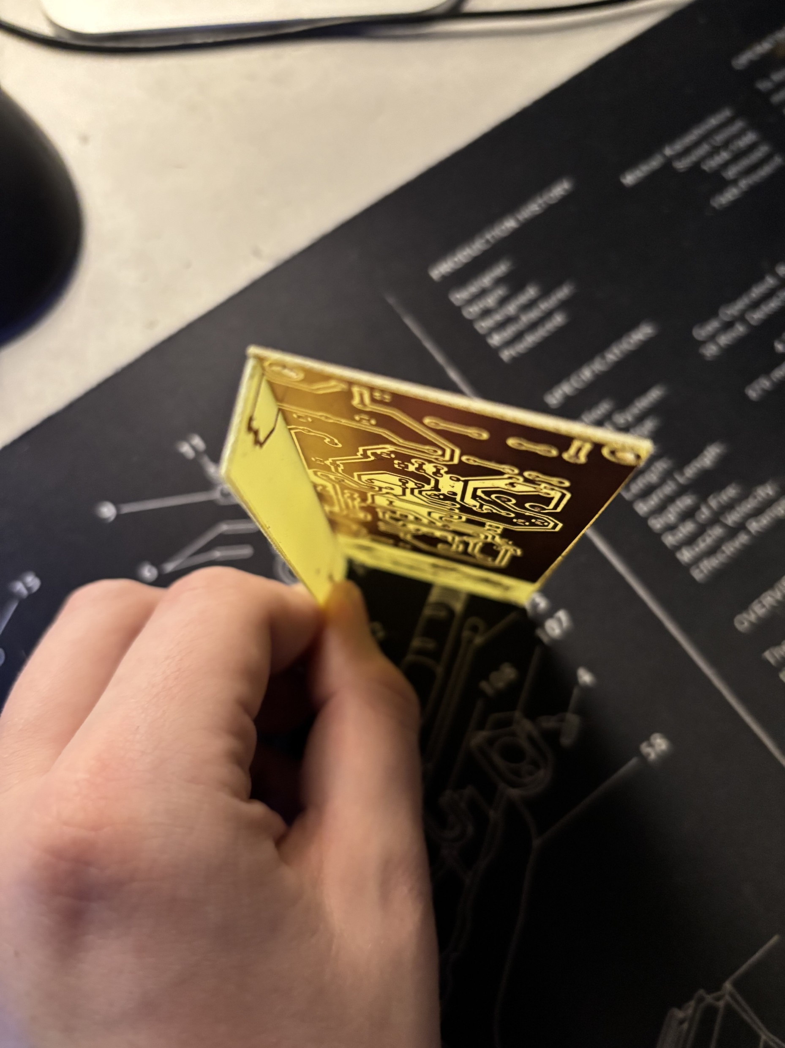

PCB v2 – Návrh kompaktního designu
Aktuální myšlenka je udělat kompaktní design s jednouchou výměnou GM trubic.
Tímto designem získám i spoustu místa k umístění baterie pod PCB.
Nevyužitý prostor na PCB by byl využit pro umístění Arduina a displeje.
První kreslený návrh

Slide 11
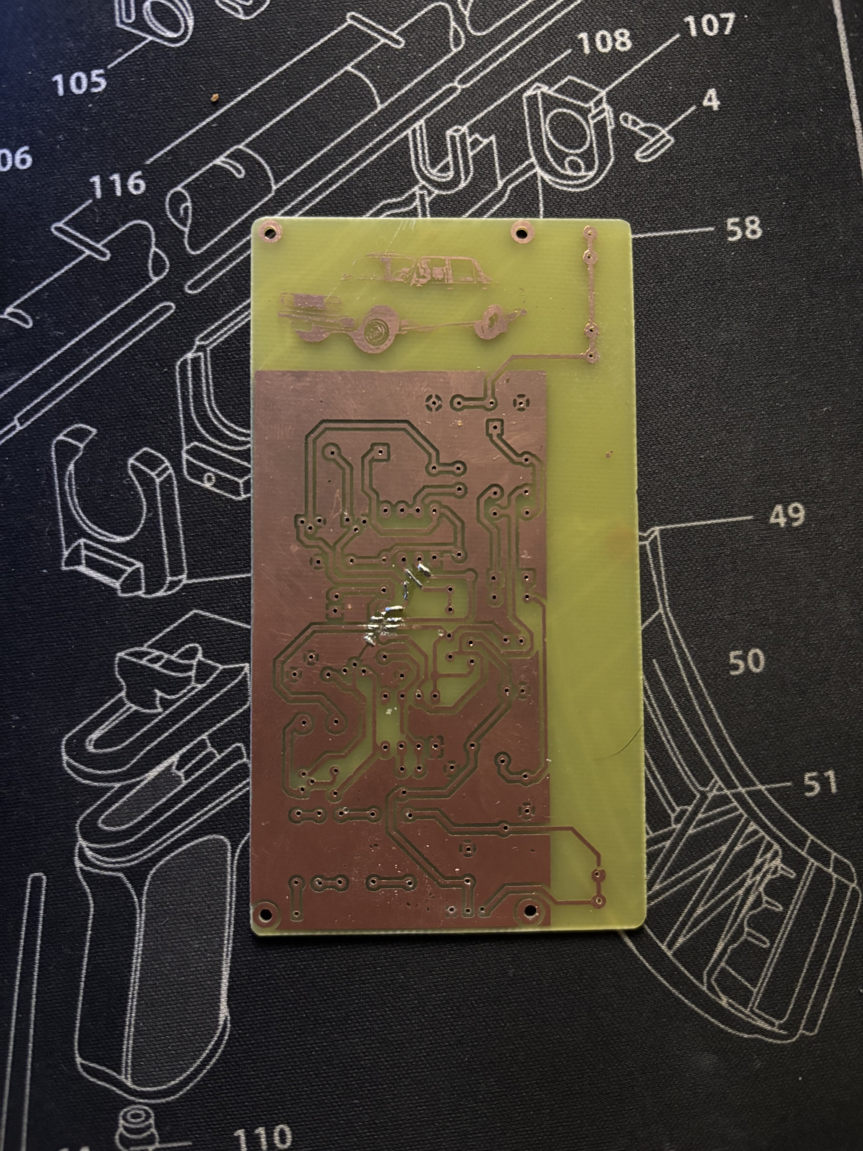
PCB v2 – Fyzická podoba
K návrhu PCB v2 byly zatím vytvořené 2 kusy. Bohužel se ani jeden nepovedl dostatečně, aby mohl být užit pro první vlastní prototyp. Došlo zde k chybám při leptání (přerušení cest, špatné díry apod.)
Součástky mám všechny, krom jedné, připravené a pouze musím vytvořit dobré a použitelné DPS.
U designu s zakřivením do 90° musím vyřešit pevnost a samotný kontakt. Nyní zvažuji že na druhý prototyp bych použil konektory.

Slide 12
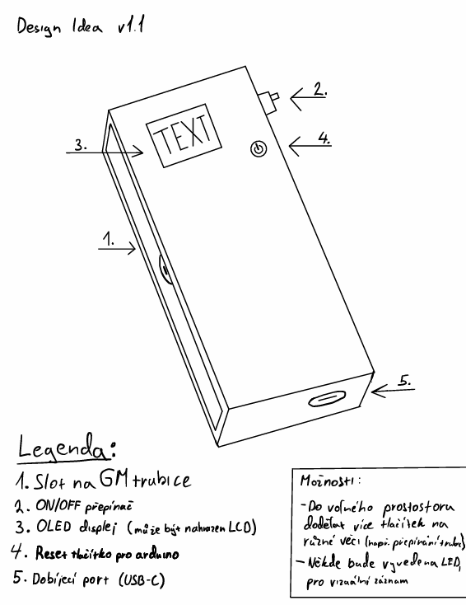
PCB v2 Návrh prototypu krabičky
- Systém otevíracího slotu pro výměnu GM trubic - Baterie pod DPS - Velké nevyužité místo (prozatím)

Slide 13
Cíle do konce dubna
Dokončit a vytvořit funkční PCB v2
Vyřešit zbytek programové části (alespoň pro PCB v2)
Vytisknout, či jinak vytvořit krabičku
Vyřešit pevnost u designu 90° ohybu
Zprovoznit zapojení na baterii a její dobíjení

